Slide 1

Ferramentas Analíticas - DW
Template de Entrega Final
Prof. Tutor Msc Helder Lira da Silva
Aluno: XXXXXXX

Slide 2
SUMÁRIO
ORIENTAÇÕES GERAIS:
1 – Você deverá produzir duas entregas aqui. Um análise de dados com um Data Warehouse e um a análise de dados com banco NoSQL.
Se você seguiu o curso e fez a entrega da fase 2 e 3, ótimo. É só fazer as correções do projeto conforme feedback apresentado na época da entrega e postar sua entrega novamente aqui neste template.
Caso você não tenha entregue as fases anteriores, corre que dá tempo de tentar recuperar o tempo perdido ☺ (só vai ser mais complexo ☹). Mas estou aqui para ajuda-lo ;)
Notes:
00:00:00 à 00:05:75

Slide 3
DATA WAREHOUSE
ORIENTAÇÕES GERAIS:
1 – Leia as instruções em vermelho em cada slide e substitua pelos dados do seu projeto;
Notes:
00:00:00 à 00:05:75

Slide 4

PROBLEMA E ENTENDIMENTO
Negócio
Dúvidas do Negócio:
Apresente aqui o problema de negócio e o que você pretende resolver
SLIDE
1
Rubricas de avaliação:
- Coerência entre o pedido de projeto x dados utilizados
Quais as perguntas de negócio que você pretende responder? Baseie-se nas questões propostas no projeto

Slide 5
PROBLEMA E ENTENDIMENTO
Mercado analisado
Descreva o mercado que você está analisando
Liste as empresas consideradas
SLIDE
1
Rubricas de avaliação:
- Coerência entre o pedido de projeto x dados utilizados

Slide 6
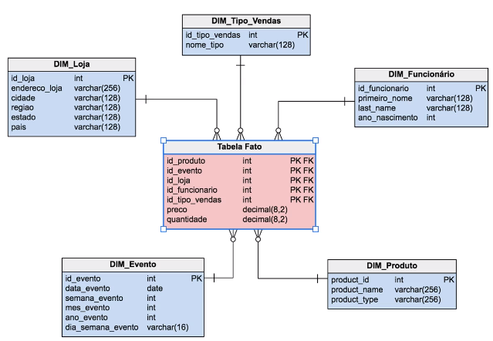
MODELAGEM CRIADA
Exemplo: Substitua pelo seu modelo
Rubricas de avaliação:
- Utilização de uma modelagem Multidimensional para DW coerente com a base de dados utilizada

Slide 7
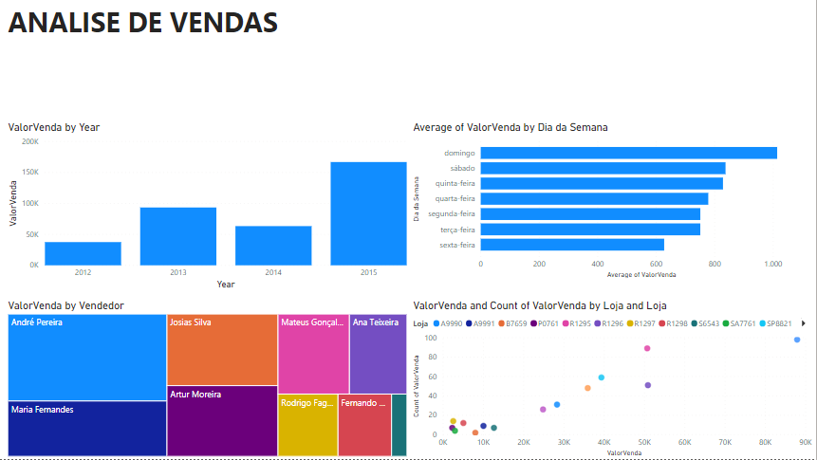
ANÁLISE DE DADOS A PARTIR DOS DADOS
Exemplo: Substitua pela sua análise
Rubricas de avaliação:
- Painel deve responder às perguntas:
O que mais é reclamado no setor?
Quem mais reclama?
Quando ocorrem as reclamações?
Onde ocorrem as principais reclamações?

Slide 8
MONGODB (NOSQL)
ORIENTAÇÕES GERAIS:
1 – Leia as instruções em vermelho em cada slide e substitua pelos dados do seu projeto;
Notes:
00:00:00 à 00:05:75

Slide 9
PROBLEMA E ENTENDIMENTO
Descrição da base analisada
*****Substitua todos os comentários entre os asteriscos pelas suas informações e respostas.
Inclua aqui o link da base analisada. O que tem nesta tabela e o seu objetivo de análise:
Ex:
Link: https://media.mongodb.org/zips.json
Descrição: Base com as informações de CEP das cidades dos Estados Unidos
OBS: Só serão válidos bases do tipo JSON
*****
SLIDE
1
Rubricas de avaliação:
- Coerência entre o pedido de projeto x dados utilizados

Slide 10
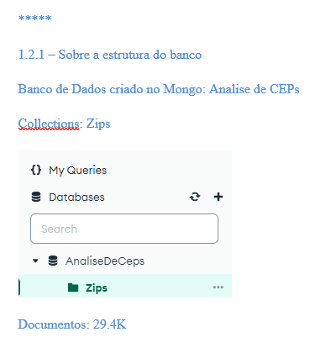

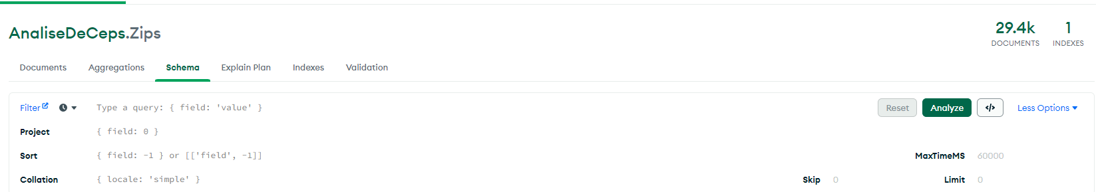
ANÁLISE
Analise com MongoDB
SLIDE
1
Rubricas de avaliação:
- Coerência entre o pedido de projeto x dados utilizados

Slide 11
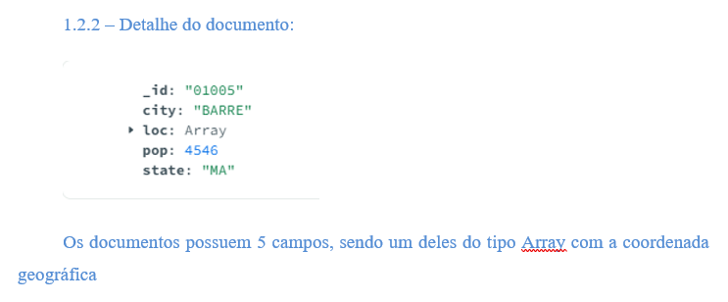
ANÁLISE
Analise com MongoDB
SLIDE
1
Rubricas de avaliação:
- Coerência entre o pedido de projeto x dados utilizados

Slide 12
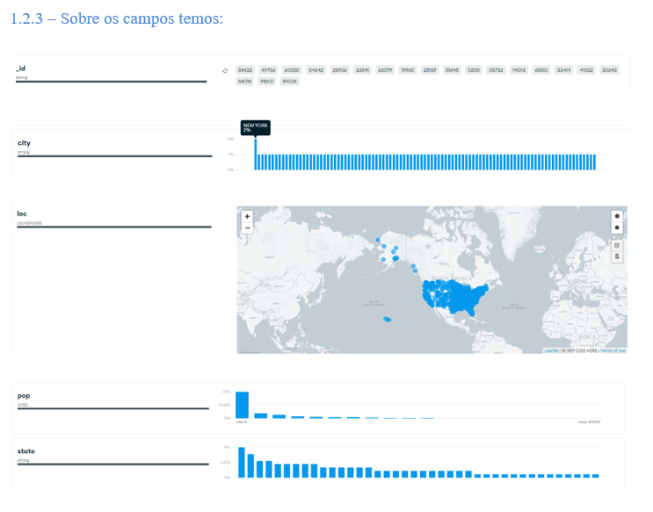
ANÁLISE
Analise com MongoDB
Rubricas de avaliação:
- Coerência entre o pedido de projeto x dados utilizados
Analisando os dados a cidade com maior número de documentos é Nova Iorque, a maioria das cidades possuem uma população menor que 5000 habitantes e o estado com o maior número de documentos é CA (Califórnia).
Todo o conteúdo entre os asteriscos são exemplos com orientações e dicas sobre como proceder. Substitua todo este texto pelo seu conteúdo autoral.
Obs:
É importante que descreva todos os campos.
*****
SLIDE
1

